Slide 1
Kombinált vitamin szupplementáció szeptikus sokkban- ma is kérdéses
Dr. Tóth Natália
Pécsi Tudományegyetem Klinikai Központ
Aneszteziológiai és Intenzív Terápiás Intézet
Pécs, 2025.09.26-27

Slide 2
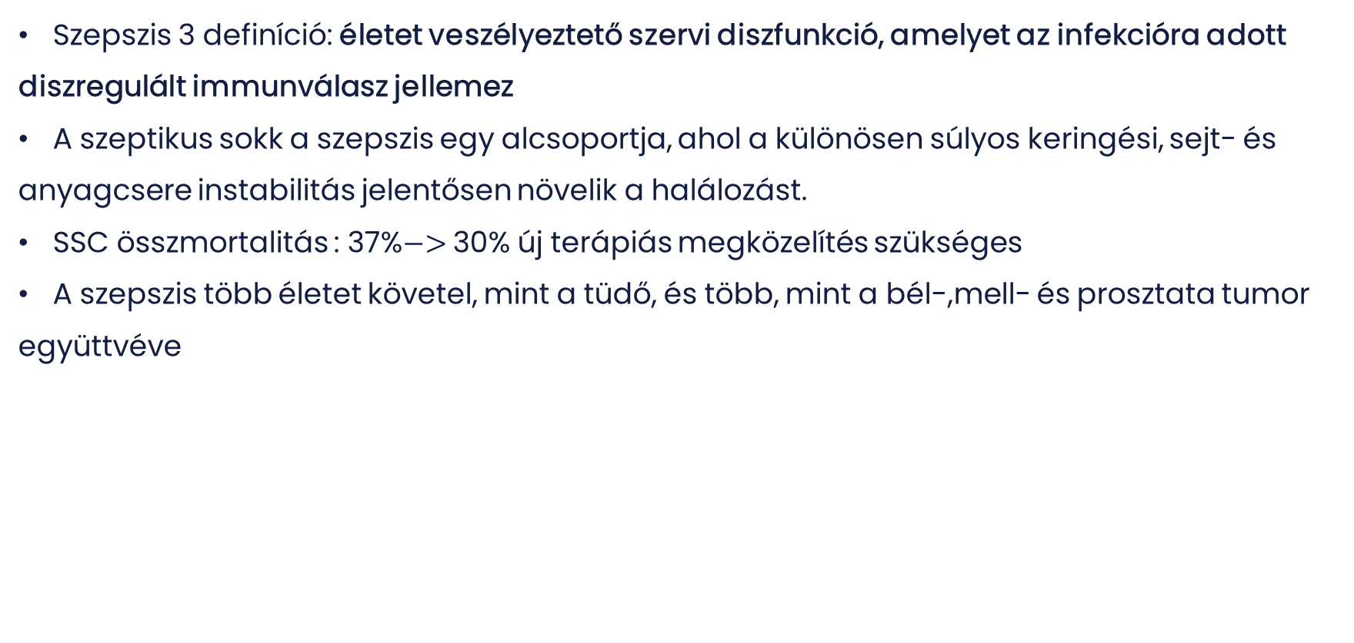
Szepszis
Szepszis 3 definíció: életet veszélyeztető szervi diszfunkció, amelyet az infekcióra adott diszregulált immunválasz jellemez
A szeptikus sokk a szepszis egy alcsoportja, ahol a különösen súlyos keringési, sejt- és anyagcsere instabilitás jelentősen növelik a halálozást.
SSC összmortalitás : 37%$−>$ 30% új terápiás megközelítés szükséges
A szepszis több életet követel, mint a tüdő, és több, mint a bél-,mell- és prosztata tumor együttvéve

Slide 3
Nagyon fiatal (<1 év ) és idős (>75 év), vagy nagyon gyenge egészségi állapotú személyek
Olyan betegek, akiknek az immunrendszere károsodott, beleértve a következőket:
- kemoterápiás kezelés alatt álló tumoros betegek
- olyan betegek, akiknek az immunfunkciója károsodott (pl. cukorbetegek,splenectomián átesettek, sarlósejtes anaemiában szenvedők)
- tartósan szteroidokat szedők
- immunszuppresszáns gyógyszereket szedők: pl. reumatoid artitiszben szenvedők
- olyan személyek, akik az elmúlt 6 hétben műtéten vagy más invazív beavatkozáson estek át
- olyan személyek, akiknél a bőr integritása sérült
- intravénásan kábítószerrel visszaélő személyek
- olyan személyek, akiknek intravazális eszközük/ katéterük van
A terhes, szült, terhességmegszakításon vagy vetélésen átesett nők az elmúlt 6 hétben. Különösen azok a nők ,akik :
- deprimált immunrendszerrel rendelkeznek
- terhességi cukorbetegségben / cukorbetegségben vagy egyéb társbetegségben szenvednek
- akiknél invazív beavatkozásra volt szükség (pl. császármetszés)
- szoros kapcsolatban áll/állt például A csoportú streptococcus fertőzésben szenvedő személyekkel
- folyamatos hüvelyi vérzés vagy kellemetlen hüvelyi folyás jelentkezik
Kockázati tényezők

Slide 4
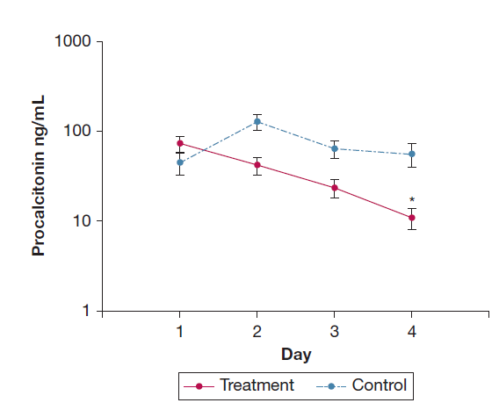
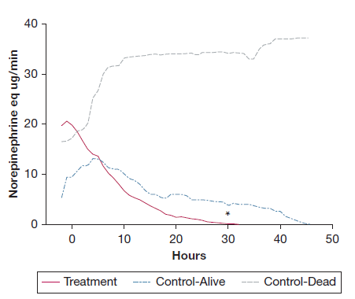
P.E. Marik és munkacsoportja 2017 : C-vitamin, a tiamin és a hidrokortizon mint a szeptikus betegek szupportív terápiája
  SOFA pontszám szignifikáns csökkenése
  intenzív osztályon kezelt napok számának szignifikáns csökkenése
  a kórházi mortalitás szignifikáns csökkenése
PCT szint szignifikáns csökkenése
vazopresszor igény szignifikáns csökkenése

Slide 5
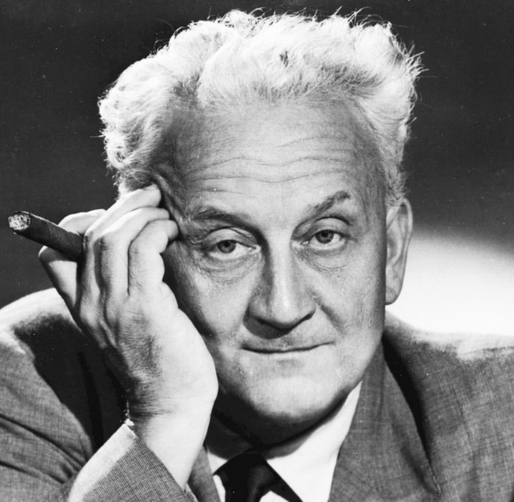
Szent-Györgyi Albert
„ A vitamin olyan anyag, ami akkor okoz betegséget, ha nem esszük meg. ”

Slide 6
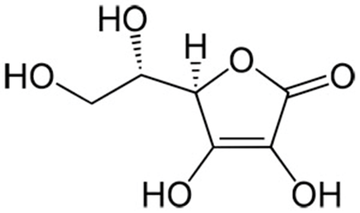
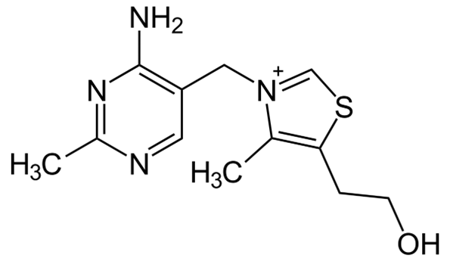
C-vitamin
  antioxidáns (semlegesíti a ROS-t)
  fokozott immunvédekezés
  számos enzim kofaktora endogén NA szintézis nő
  bakteriosztatikus hatás
  mikrovaszkuláris funkció megőrzés
  eNOS szint emelés, iNOS szint csökkenés
  endotheliális barrier
  esszenciális koenzim
  myelin szintézis, interneuronális kommunikáció
  akut vesekárosodás megelőzés
Tiamin

Slide 7
célkitűzés
A vizsgálatunk célja az volt, hogy a komplex vitaminterápia hatását megvizsgáljuk szeptikus sokk diagnózisával intenzív osztályunkon kezelt betegek:
hemodinamikai paramétereire
a gépi lélegeztetési időre
a szepszis főbb laboratóriumi paramétereinek alakulására
és a mortalitásra.

Slide 8
Anyag és módszertan
Vizsgálatunk során a PTE KK AITI-n, a szeptikus sokk klinikai diagnózisával 2019 január 1-től 2020 március 1-ig bezárólag osztályunkon kezelt 43 beteg különböző paramétereit gyűjtöttük pro és retrospektív módon.
A kezelt csoportba 23 szeptikus sokkos beteget választottunk, akik
  C-vitamin (4 x 1500 mg)
  Tiamin (2 x 200 mg) részesültek három napon keresztül
  hidrokortizon terápiában (200 mg/24h) az SSC ajánlása alapján
  A kontroll csoportba 20 korban és nemben illesztett szeptikus sokkos beteget választottunk, akik azonban vitamin kezelésben nem részesültek.
Etikai engedély: 7849-PTE 2019, Clinical Trials.gov: NCT06152458

Slide 9
Anyag és módszertan
Öt napon keresztül mértük mindkét betegcsoportban:
ITO-on szokásos szeptikus és egyéb laborparamétereket
invazív hemodinamikai monitorozás (PiCCO) legfontosabb paramétereit
lélegeztetési, vazopresszor és antibiotikum igényt
Statisztikai Analízis: IBPM SPSS Software ™ 26, JASP 0.16.3
Fischer-féle egzakt-, Mann- Whitney U-teszt, Chi-négyzet-, kétmintás T-próbát és lineáris vegyes hatásmodellt használtunk.

Slide 10
Beválogatási és kizárási kritériumok
A vizsgálatba csak olyan felnőtt betegek (18 és 80 év között) kerültek be, akiket szeptikus sokk klinikai diagnózisával vettünk fel intenzív osztályunkra.
A kizárási kritériumok közé tartoztak:
- vírusos vagy kevert szepszis
- moribund betegek
- terhesség
- aktív vesekő
- kihagyott vitamin dózis
- a szeptikus sokktól eltérő állapotok miatt végzett vitaminkezelés
- akik a vitaminkezelését a szakorvos visszautasította
- beleegyezés hiánya

Slide 11
Anyag és módszertan
Demográfia | G1 (n=23) | G2 (n=20) | P-érték
Kor (év) | 59 (57-69) | 58 (50-72) | 0.676
Férfi n (%) | 15 (65) | 13 (65) | 0.988
Főbb társbetegségek
Szív-és érrendszeri n (%) | 19 (84.21) | 16 (80) | 0.826
DM2 n (%) | 5 (21.73) | 5 (20) | 0.801
Malignus betegség n (%) | 5 (21.73) | 3 (15) | 0.862
Tüdőbetegség n (%) | 5 (21.73) | 5 (20) | 0.801
Neurológiai bet egség n (%) | 4 (17.39) | 3 (15) | 1.0
CKD n (%) | 1 (4.35) | 3 (15) | 0.501
Immunológiai betegség n (%) | 5 (17.39) | 2 (5) | 0.431
Infekció forrás
hasűri n (%) | 10 (43.48) | 8 (40) | 0.818
Légzőszervi n (%) | 8 (34.8) | 5 (20) | 0.486
Urogenitális n (%) | 1 (4.35) | 1 (5) | 1.0
Kötő-és támasztószöveti n (%) | 2 (8.7) | 5 (20) | 0.303
Véráramfertőzés n (%) | 1 (4.35) | 0 (0) | 1.0
Klinikai prognosztikai pontrendszerek | G1 (n=23) | G2 (n=20) | P-érték
SOFA | 8.39 (6-10) | 10.25 (9-12) | 0.027
APACHE II | 23.7 (18-29) | 23.8 (15.75-29.5) | 0.971
SAPS II | 52.6 (41-65) | 48.3 (39.75-59.25) | 0.360
MODS | 7.57 (6.5-9) | 7.35 (6-9) | 0.779

Slide 12
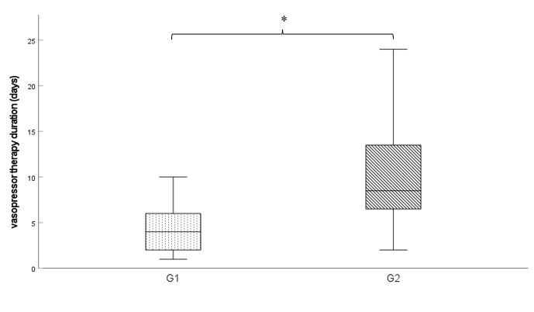
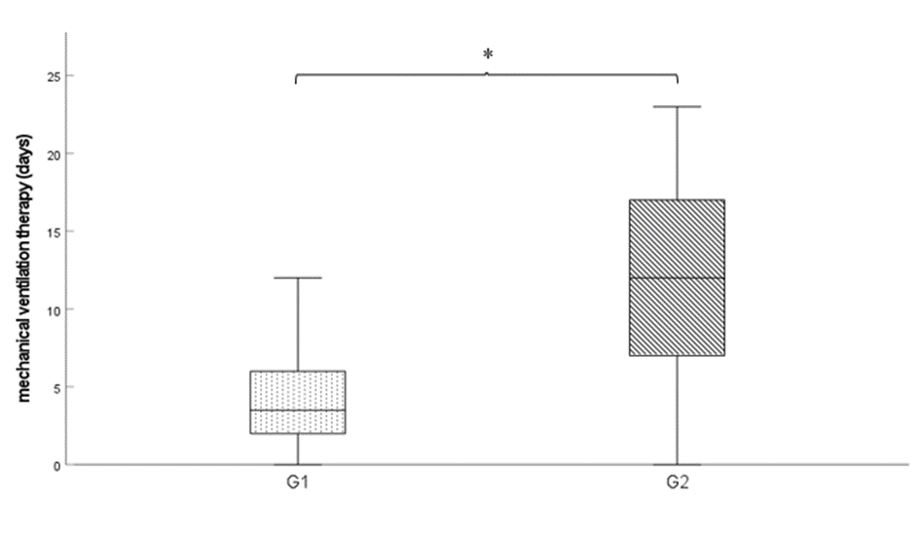
Gépi lélegezetés és vazopresszor igény alakulása
Eredmények
Keringéstámogatási igény (nap)
gépi lélegeztetés (nap)
A box-plot az interkvartilis tartományt és a medián értékeket mutatja. Rövidítések: G1: kezelt csoport; G2: kontroll csoport. A csillagok a csoportok közötti statisztikai különbségeket (p < 0.05) jelzik. A szaggatott minta a G1-et, a csíkos minta pedig a G2-t jelöli.

Slide 13
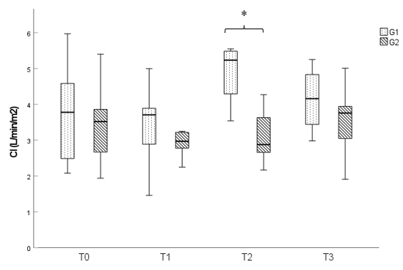
Invazív haemodinamikai mérések
Eredmények
A box-plot az interkvartilis tartományt és a medián értékeket mutatja. Rövidítések: G1: 1. csoport; G2: A szaggatott minta a G1-et, a csíkos minta pedig a G2-t jelöli. T0: < 12 órával a felvétel után, T1: első nap, T2: harmadik nap, T3: ötödik nap. A csillagok a csoportok közötti statisztikai különbséget jelöli (p < 0.05) .

Slide 14
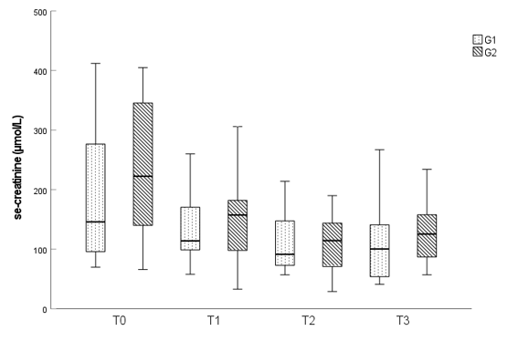
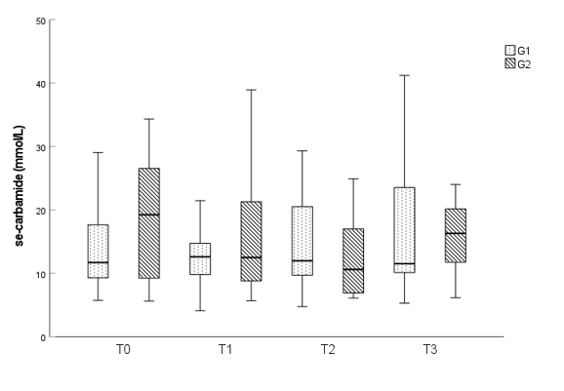
Vesefunkciós paraméterek
Eredmények

Slide 15
Eredmények
Kimenetel | összesen n=43 | G1 n=23 | G2 n=20 | P-érték
Elsődleges kimenetel
MV időtartama (napok) | 8 (2-12) | 4 (2-6) | 12 (7-17) | 0.001
Vazopresszor terápia időtartama (napok) | 7 (3-9) | 4 (2-6) | 10 (6.8-13.3) | 0.001
Másodlagos kimenetel
AB kezelés időtartam (napok) | 12 (6-18.5) | 9 (3.5-14.5) | 16 (8.8-17) | 0.004
ICU mortalitás n (%) | 22 (51.2) | 8 (34.8) | 14 (70) | 0.021
Kórházi mortalitás n (%) | 27 (62.8) | 12 (52.2) | 15 (75) | 0.122
28-napos mortalitás n (%) | 23 (53.4) | 11 (47.8) | 12 (60) | 0.425
60-day mortalitás n (%) | 27 (62.8) | 12 (52.2) | 15 (75) | 0.122
ICU tartózkodás (napok) | 12 (6-17.5) | 8 (2-6) | 17 (7-17) | 0.001
A folytonos változókat mediánként (25-75. percentilis), a kategorikus változókat pedig számként (százalékban) adjuk meg. A szignifikancia szintje p < 0.05. Rövidítések: MV: Mechanikus lélegeztetés. AB kezelés időtartama: Antibiotikum-kezelés időtartama, ICU: intenzív osztály

Slide 16
Konklúzió
A kombinált C-vitamin és tiamin terápia mellékhatásoktól mentes, előnyös lehet felnőttkori szeptikus sokkban a gépi lélegeztetés és vazopresszor kezelés időtartamára, az antibiotikum-kezelés hosszára és az intenzív osztályon bekövetkező halálozásra.
A kórházi halálozás, valamint a 28-60 napos mortalitás azonban nem csökkent a vizsgált populációnkban.
Komplex vitamin terápiánk szívindexre gyakorolt pozitív hatásaival kapcsolatos eredményeink újak a szakirodalomban, és ígéretesek lehetnek, további klinikai vizsgálatok ajánlottak.

Slide 17
Köszönöm a megtisztelő figyelmet!
Külön köszönet illeti:
Prof. Dr. Mühl Diána¹
Dr. Nagy Judit¹
Prof. Dr. Csontos Csaba¹
PTE KK AITI és PTE KK LMI dolgozói
1: PTE KK Aneszteziológiai és Intenzív Terápiás Intézet
Pécs, 2025.09.26-27

